Slide 1
শুভেচ্ছা

Slide 2
আজকের পাঠ
ব্যাংক ও গ্রাহক

Slide 3
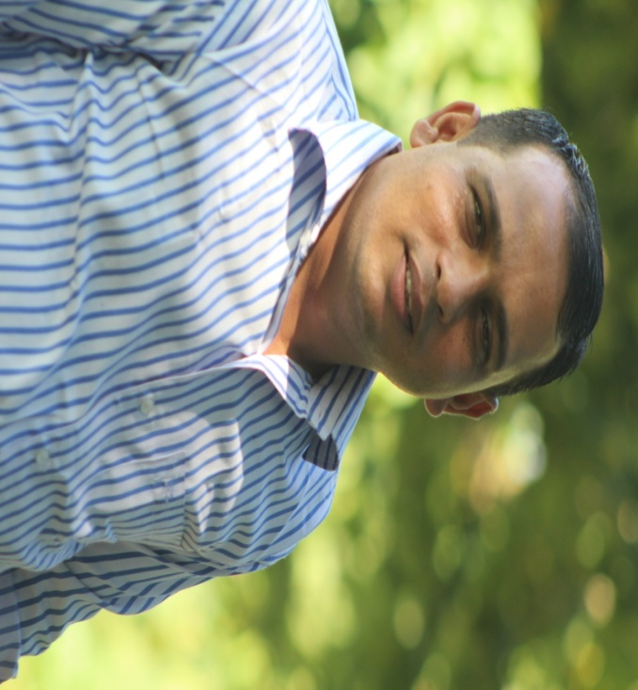
পরিচিতি
শিক্ষক পরিচিতি
পাঠ পরিচিতি
এম. সাখাওয়াত হোসেন ।
বি .বি .এস (অর্নাস) এম .বি. এস (ব্যবস্থাপনা )
সহকারি শিক্ষক (ব্যবসায় শিক্ষা)
মোক্তাল হোসেন উচ্চ বিদ্যালয়, চল্লিশা ,সদর ,নেত্রকোনা ।
বিষয়ঃ ফিন্যাস ও ব্যাংকিং
পাঠ শিরোনামঃ ব্যাংক ও গ্রাহক
অধ্যায়ঃ দ্বাদশ
শ্রেণিঃনবম
সময়ঃ
shakhawath747@gamil.com
01917636486
তারিখঃ

Slide 4
শিখন ফল
পাঠ শেষে শিক্ষার্থীরা-
ব্যাংক ও গ্রাহক সম্পর্ক মূল্যায়ন করতে পারবে ।
গ্রাহকের প্রতি ব্যাংকের এবং ব্যাংকের প্রতি গ্রাহকের দায়ি ত্ব বর্ণনা করতে পারবে ।
ব্যাংক হিসাবের গোপনীয়তার গুরুত্ব ব্যাখ্যা করতে পারব।

Slide 5
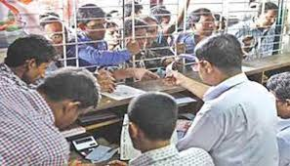
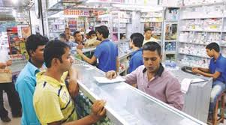
নিচের চিত্রগুলো লক্ষ কর
ব্যাংক ও গ্রাহক

Slide 6
ব্যাংক ও গ্রাহক
আস্থা ও বিশ্বাস
ব্যাংক
গ্রাহক
(ব্যাংক ব্যবসায়ে লিপ্ত ব্যক্তি, কর্পোরেশন অথবা কোম্পানি )
ব্যক্তি বা প্রতিষ্ঠান যারা ব্যাংকের কাছ থেকে সেবা নেয় ।

Slide 7
ব্যাংক ও গ্রাহক সম্পর্কের ধরন
ডেবিট-ক্রেডিটর সম্পর্ক
চুক্তিবদ্ধ সম্পর্ক
ব্যাংক গ্রাহকের অছি
বন্ধক দাতা –বন্ধ ক গ্রহীতা সম্পর্ক
ব্যাংক গ্রাহকের প্রতিনিধি

Slide 8
একক কাজ
ব্যাংক ব্যবসায়ের মূলমন্ত্র কী?

Slide 9
উত্তর
ব্যাংক ব্যবসায়ের মূলমন্ত্র আস্থা ও বিশ্বাস ।

Slide 10
গ্রাহকের প্রতি ব্যাংকের দায়িত্ব
গ্রাহকের প্রতি ব্যাংকের দায়িত্ব
চাহিবামাত্র অর্থ ফেরত
হিসাবের গোপনীয়তা রক্ষা
আমানতকারীর নিদের্শ পালন
সুবিধা জনকভাবে ঋণ পরিশোধের সুযোগ প্রদান
সুদ প্রদান

Slide 11
ব্যাংকের প্রতি গ্রাহকের দায়িত্ব
সততা
ঋণ পরিশোধ
হিসাব খোলা থেকে শুরু করে সর্বাস্থায় সঠিক তথ্য দেওয়া ।
গূহীত ঋণ চুক্তি অনুযায়ী সময়মতো পরিশোধ ।
সুদ পরিশোধ
সঠিকভাবে চেক অঙ্কন
চুক্তি অনুযায়ী ব্যাংক ঋণের সুদ পরিশোধ করা
যথাযথ নিয়মে চেক অঙ্কন করা ।

Slide 12
চেকের প্রকারভেদ
বাহক চেক
হুকুম চেক
দাগকাটা চেক
এক্ষেত্রে চেকের ওপর আড়াআড়িভাবে সমান্তরাল দুটি রেখা আঁকা থাকে।
অর্থ প্রাপ্তির নিশ্চয়তা ও নিরাপত্তার কারণে ব্যাংক হিসাবের মাধ্যমে টাকা জমা হয়।
এ ক্ষেত্রে ব্যাংক চেকের বাহককে অর্থ দিতে বাধ্য থাকবে ।
নির্দিষ্টব্যক্তি ব্যতীত অন্য কেউ এ চেকের অর্থ উত্তোলন করতে পারে না।

Slide 13
দলীয় কাজ
ব্যাংকের পবিত্র দায়িত্ব কী?

Slide 14
উত্তর
গ্রাহকের স্বার্থ রক্ষা ব্যাংকের পবিত্র দায়িত্ব

Slide 15
চেকের ছবি ও বিভিন্ন অংশের পরিচয়

Slide 16
ব্যাংক হিসাবের গোপনীয়তা এবং এ সংক্রান্ত তথ্য
দেউলিয়া ঘোষণা
যুদ্ধজনিত কারণে শক্রতা
মক্কেল মানসিক ভারসাম্য হারালে
সম্পূর্ণ জের সানান্তর
গারনিশি অর্ডার জারি করা হলে।
মূত্যুজনিত কারণে
ব্যাংকের নিজস্ব সিদ্ধান্ত
দীর্ঘকালীন লেনদেন চালু না রাখা
মক্কেলের নিজস্ব সিদ্ধান্ত

Slide 17
বাড়ির কাজ
সবচেয়ে নিরাপদ চেক কোনটি ?

Slide 18
ধন্যবাদ

